Slide 1
CZ波形参数对保真度的影响
查辰

Slide 2
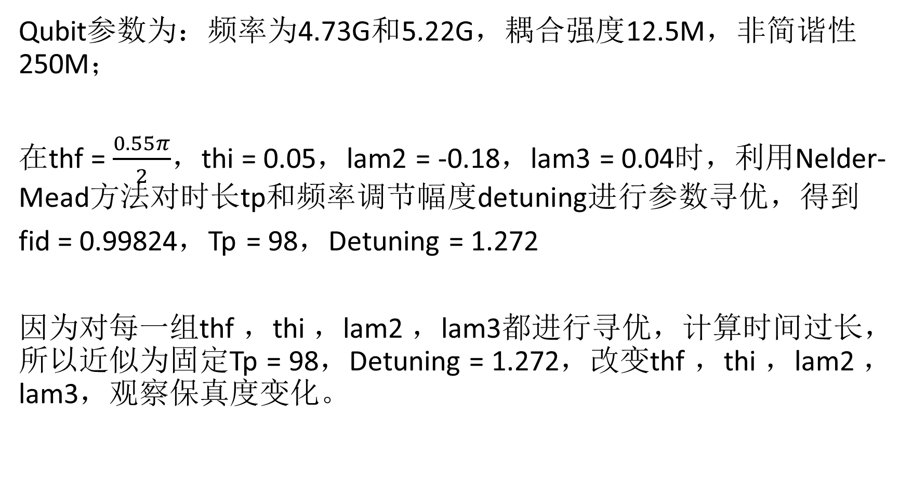
Qubit参数为：频率为4.73G和5.22G，耦合强度12.5M，非简谐性250M；
在thf = $\frac{0.55π}{2}$，thi = 0.05，lam2 = -0.18，lam3 = 0.04时，利用Nelder-Mead方法对时长tp和频率调节幅度detuning进行参数寻优，得到
fid = 0.99824，Tp = 98，Detuning = 1.272
因为对每一组thf ，thi ，lam2 ，lam3都进行寻优，计算时间过长，所以近似为固定Tp = 98，Detuning = 1.272，改变thf ，thi ，lam2 ，lam3，观察保真度变化。

Slide 3
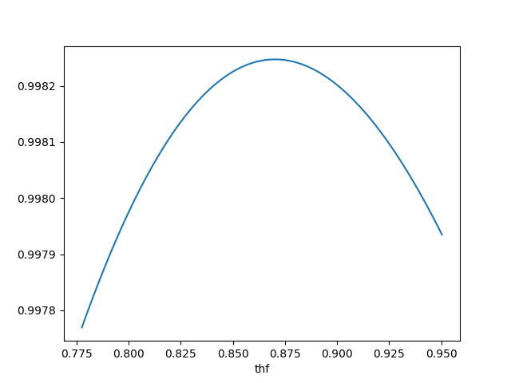
thf

Slide 4
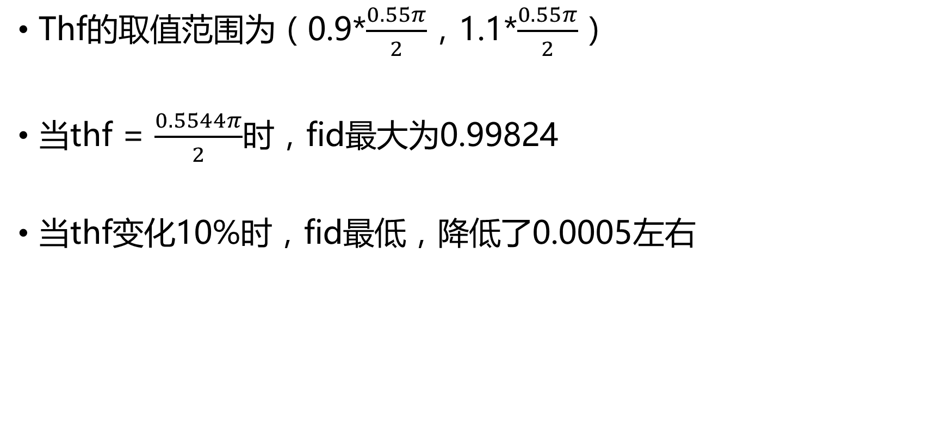
thf
Thf的取值范围为（0.9*$\frac{0.55π}{2}$，1.1*$\frac{0.55π}{2}$）
当thf = $\frac{0.5544π}{2}$时，fid最大为0.99824
当thf变化10%时，fid最低，降低了0.0005左右

Slide 5
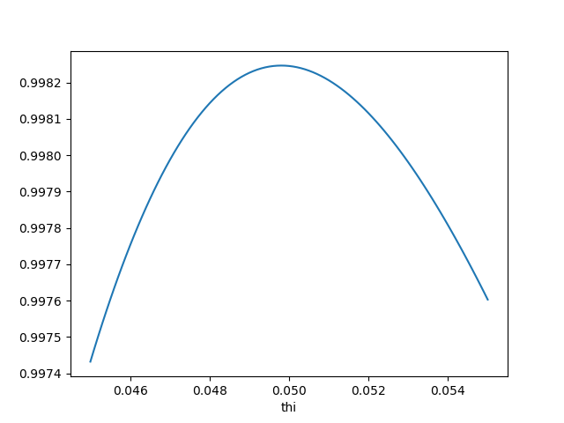
thi

Slide 6
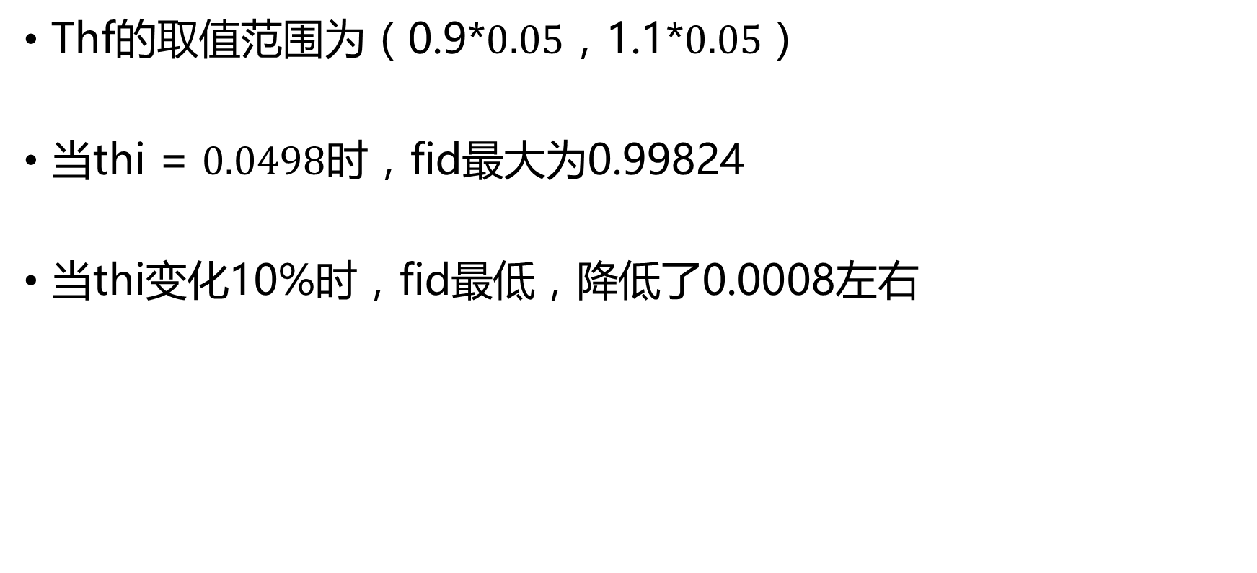
thi
Thf的取值范围为（0.9*$0.05$，1.1*$0.05$）
当thi = $0.0498$时，fid最大为0.99824
当thi变化10%时，fid最低，降低了0.0008左右

Slide 7
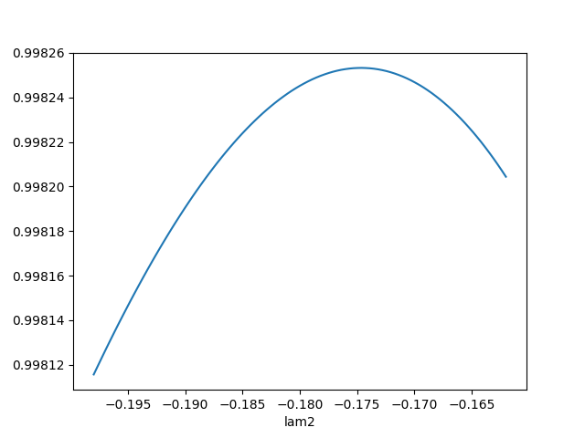
lam2

Slide 8
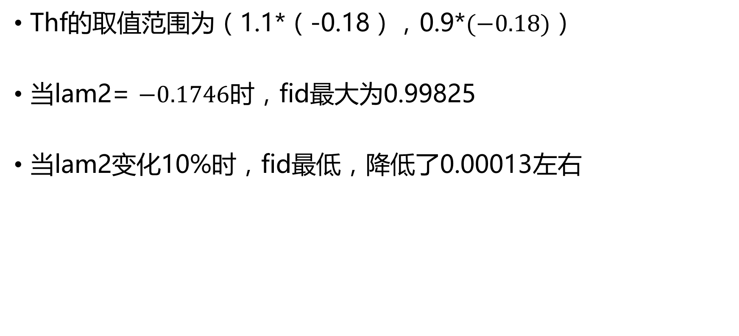
lam2
Thf的取值范围为（1.1*（-0.18），0.9*$(−0.18)$）
当lam2= $−0.1746$时，fid最大为0.99825
当lam2变化10%时，fid最低，降低了0.00013左右

Slide 9
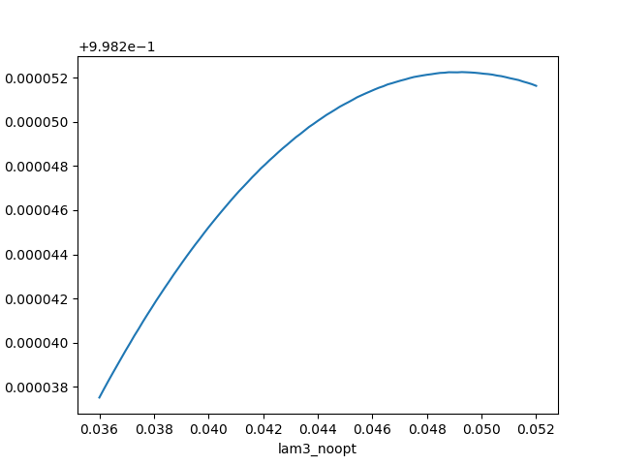
lam3

Slide 10
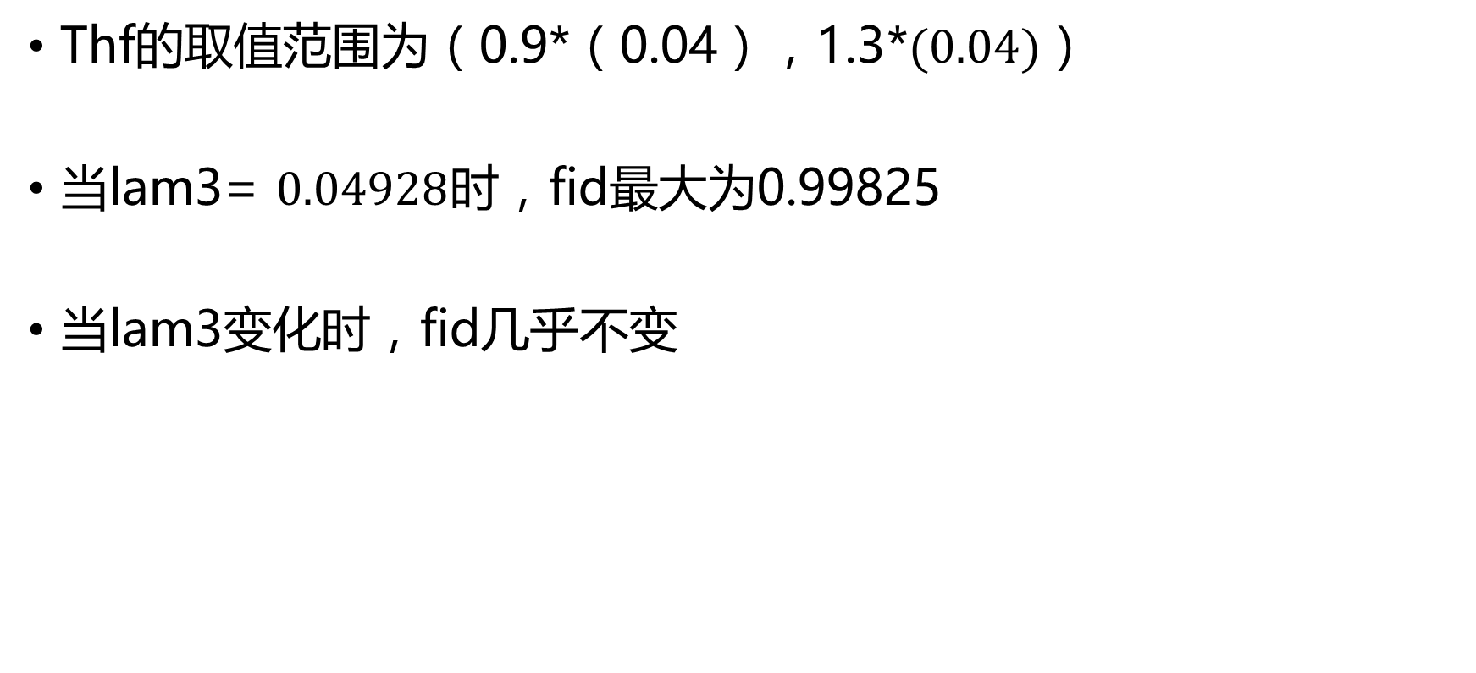
lam3
Thf的取值范围为（0.9*（0.04），1.3*$(0.04)$）
当lam3= $0.04928$时，fid最大为0.99825
当lam3变化时，fid几乎不变

Slide 11
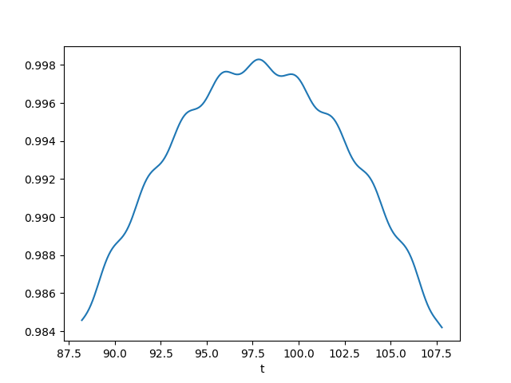
tp
波动可能是要平衡 积累的相位和leakage间的关系
detuning = 1.272

Slide 12
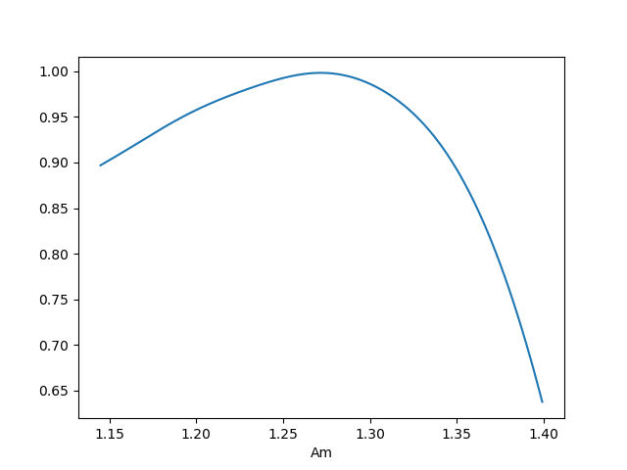
Am
tp = 98

Slide 13
总结
当thf ，thi ，lam2 ，lam3都在经验值附近10%左右变化：
thi变化最大，最大为0.0008（千分之一左右）
thf变化也较大，最大为0.0005（不到千分之一）
Lam2也有一定影响，变化最大为0.00013（万分之一左右）
Lam3几乎无影响。

